Slide 1
CodedUI 가이드

Slide 2
목차
- CodedUI 소개 및 실행환경
- CodedUI 설치
- CodedUI 프로젝트 생성 및 설정(일반)
- CodedUI 사용 가이드(일반)
[ 프로젝트 상세 ]
- 테스트 프로젝트 구성
- 네이밍 룰
- 레코딩 및 리팩토링
- 테스트 케이스 설계 및 매핑(NTM 등)
- 테스트 실행 및 결과 보고

Slide 3
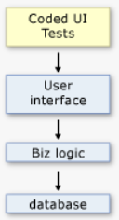
CodedUI 소개 및 실행환경
CodedUI Test(CUIT)?
. Microsoft에서 만든 UI 테스트 자동화 툴
. 윈도우, 웹, WPF기반 어플리케이션에 대한 자동화 가능
. Visial Studio Enterprise 버전에 내장
. Record&Playback 방식 지원
. 스크립트 언어는 C#으로 작성 됨
Requirements
. Visual Studio Enterprise

Slide 4

CodedUI 설치
1) CodedUI는 별도 설치없이 Visual Studio Enterprise 버전을 설치하면 내장되어 있다
( Trial 다운로드 URL : https://www.visualstudio.com/ko/downloads/)

Slide 5
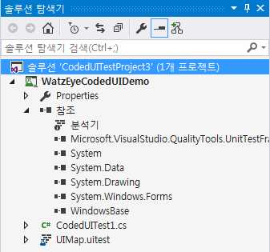
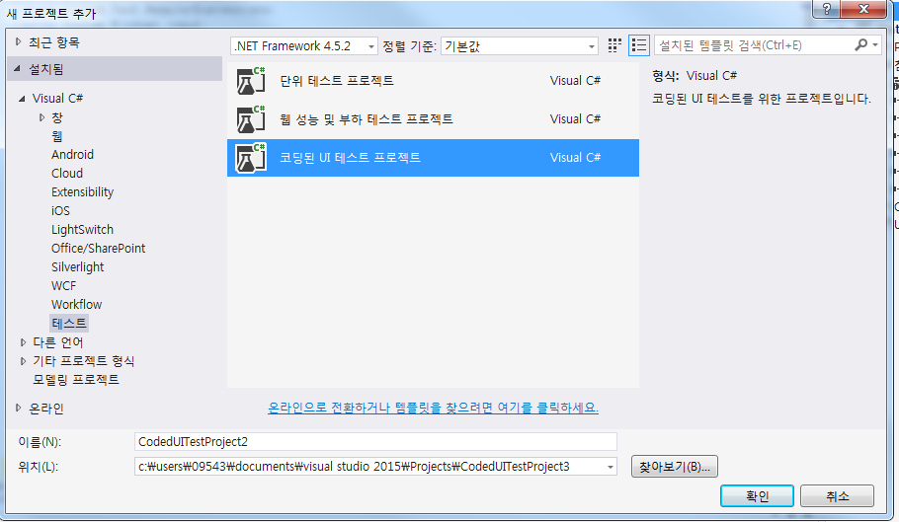
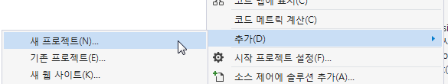
CodedUI 프로젝트 생성 및 설정
[ 일반 매뉴얼 ]
1) 솔루션 선택 > 추가 또는 상위 메뉴에서 새 프로젝트 생성
2) Visual C# > Test(테스트) > CodedUI Test Project(코딩된 UI 테스트 프로젝트)
3) 프로젝트 이름 입력

Slide 6
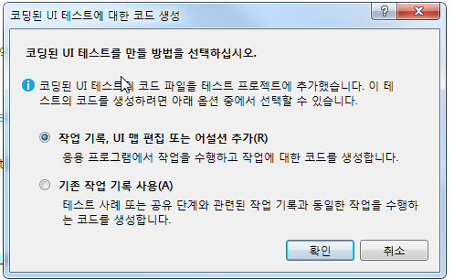
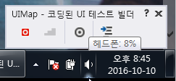

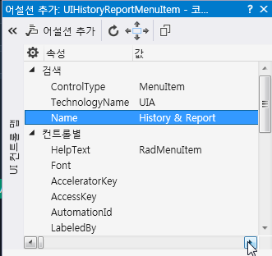
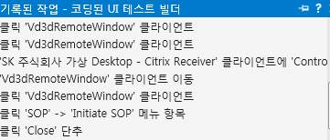
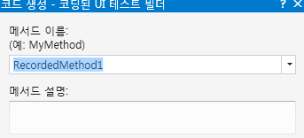
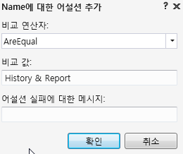
CodedUI 프로젝트 생성 및 설정
4) 프로젝트를 생성하면 를 선택해서 Record 툴을 실행한다
5) 임의의 테스트를 Record하고 코드를 생성하면 다음 장과 같은 CodedUI 프로젝트가 생성된다
기록 <> 일시정지
기록된 단계 표시
콘트롤 조사 및 어설션 추가
코드생성

Slide 7
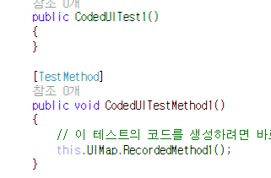
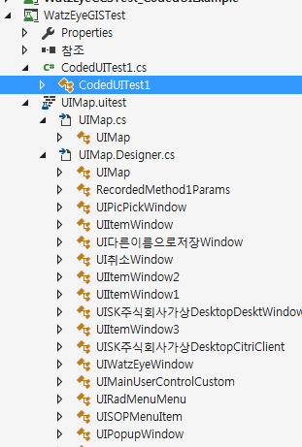
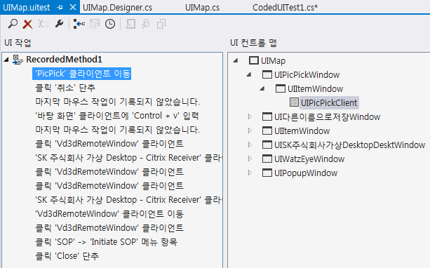
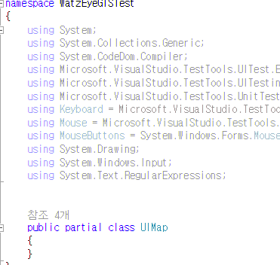
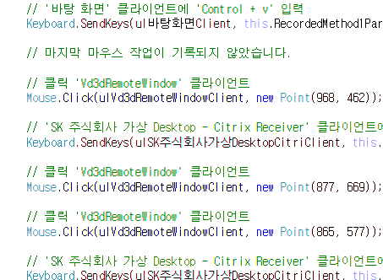
CodedUI 프로젝트 생성 및 설정
※ 생성된 기본적인 CodedUI 프로젝트의 구조
CodedUITest1.cs
자동생성된 테스트 코드
UIMap 클래스의 메소드를 호출해 테스트를 수행한다
UIMap.uitest
레코드한 테스트 절차를 비쥬얼하게 보여주고 각 스텝 편집(추가,수정, 삭제) 기능을 제공한다
UIMap.cs
UIMap 클래스의 partial 정의 부분
사용자가 변경한 코드를 저장해 놓는다
UIMap.Designer.cs
UIMap 클래스의 partial 정의 부분
툴이 자동으로 생성한 코드가 위치한다. 이 파일에 변경한 코드는 다시 자동생성(레코딩)시 유지되지 않는다

Slide 8
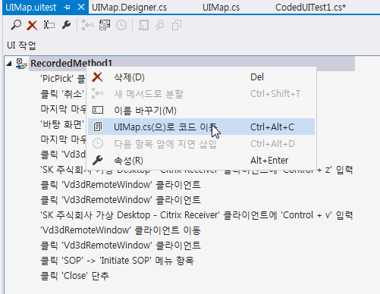
CodedUI 프로젝트 생성 및 설정
※ Tip) UIMap.Designer.cs 에 생성 후 편집한 Step을 영구 저장하려면 UIMap.uitest가 열린 화면에서 UIMap.cs로 코드 이동 메뉴를 선택하여 저장한다

Slide 9
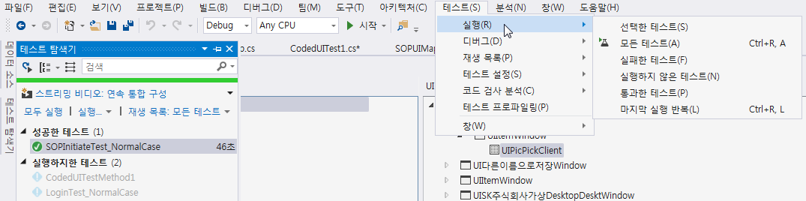
CodedUI 테스트 수행
1) Visual Studio의 Test 실행 기능으로 테스트를 수행하면 자동으로 빌드하고 결과를 반환한다
상단 메뉴의 테스트 > 실행 또는 테스트 탐색기를 이용해 테스트를 수행한다

Slide 10
프로젝트를 위한
CodedUI 상세 구성

Slide 11
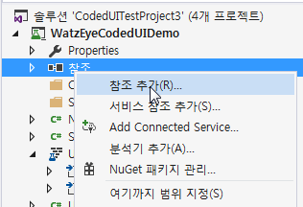
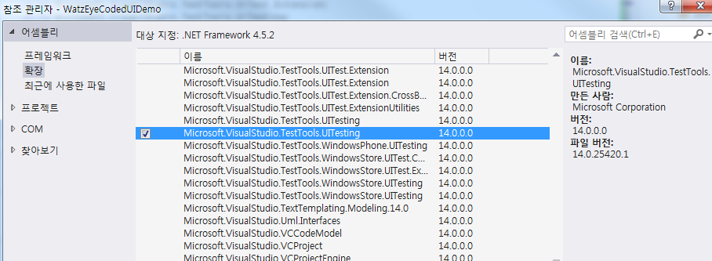
참조 추가
상세 프로그래밍을 위한 참조 추가
1) 프로젝트의 참조 폴더 선택 > 어셈블리 > 확장 > Micorsoft.VisualStudio.TestTools.UITesting 추가

Slide 12
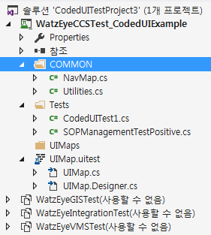
테스트 프로젝트 구성
솔루션 & 프로젝트 구성(초안)
CodedUI Test Solutiona
공통
프로젝트
A 테스트
프로젝트
A업무 테스트
프로젝트
B업무 테스트
프로젝트
C업무 테스트
프로젝트
B 테스트
프로젝트
업무 통합 테스트
프로젝트
업무 통합 테스트
프로젝트
C 테스트
프로젝트

Slide 13
테스트 프로젝트 구성
테스트 프로젝트 내부 구성
개념
샘플 프로젝트
스크립트 작성
영역
CodedUI 자동생성
영역
XXXTest.cs
XXXUIMap. cs
XXXUIMap.Designer.cs
XXXTest.cs
XXXUIMap. cs
XXXUIMap.Designer.cs
XXXTest.cs
XXXUIMap. cs
XXXUIMap.Designer.cs
COMMON폴더
: 공통 파일
테스트1:
액션 메소드1,
검증 메소드2,
액션 메소드3,
검증 메소드4
…
테스트2: …
메소드1: 액션 정의
메소드2: 액션 정의
…
메소드1: 액션 정의
메소드2: 액션 정의
…
Tests 폴더
: 테스트 코드
UIMaps 폴더
: 화면별 UIMap 코드
UI Element 정의
UI Element 정의
( 프로젝트 구조 참조 )http://stackoverflow.com/questions/21002222/codedui-tests-project-structure
*.uimaps are seperated bases on "pages" or "screens“
NavMap class that holds all of the higher level "navigations"

Slide 14
네이밍
항목별 네이명 룰
항목 | 명명규칙 | Prefix | Body | Postfix | Example
솔루션 명
테스트 프로젝트명
폴더명
테스트파일명
테스트메소드명
UIMap 파일명
UI엘리먼트 재명명
※ 1명이 진행해서 별도 정의하지 않음
※ 다음장, AutomationID 명명을 통한 Early 자동화

Slide 15
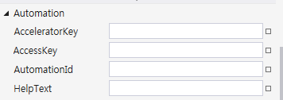
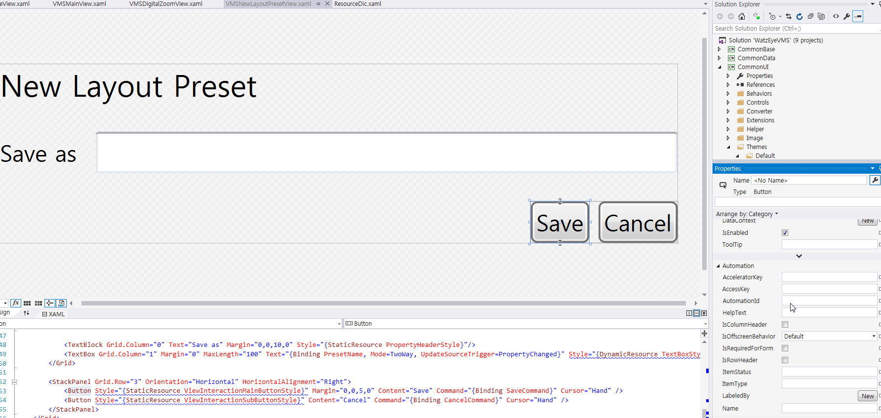
AutomationId를 이용한 설정과 사용
※ 왜?
. 개발 시작과 함께 테스트 자동화를 시작할 수 있는 지원
※ 정적 UI 요소에 대한 AutomationID 설정

Slide 16


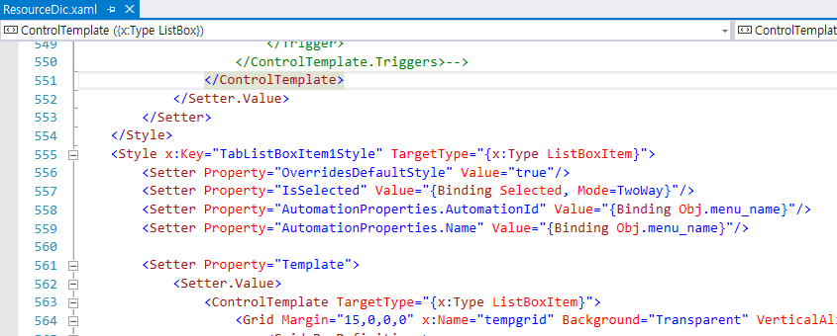
AutomationId를 이용한 설정과 사용
※ 동적 UI - 메뉴(ListBox) Automation ID 설정
보이는 UI 구성
UI 코드 디자인 뷰
<ListBox Grid.Column="0" Margin="25,0,0,3" HorizontalContentAlignment="Stretch" HorizontalAlignment="Left" ScrollViewer.VerticalScrollBarVisibility="Hidden" Background="#272727" ScrollViewer.HorizontalScrollBarVisibility="Hidden" ItemsSource="{Binding MenuItemList}" BorderThickness="0" ItemContainerStyle="{StaticResource TabListBoxItem1Style}" IsSynchronizedWithCurrentItem="True" SelectedItem="{Binding SelectedTab}" ItemTemplate="{StaticResource TabListDataTemplate}">
<ListBox.ItemsPanel>
<ItemsPanelTemplate>
<StackPanel Orientation="Horizontal" />
</ItemsPanelTemplate>
</ListBox.ItemsPanel>
</ListBox>
UI 코드
공통 스타일 파일 내 Style

Slide 17
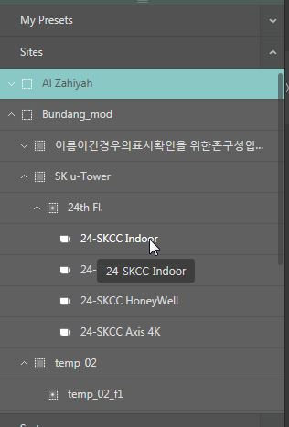
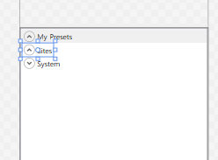
AutomationId를 이용한 설정과 사용
※ 동적 UI - TreeView에 대한 Automation ID 설정
보이는 UI 구성
<Expander Header="Sites" IsExpanded="{Binding IsExpandedSite, Mode=TwoWay}“ Visibility="{Binding IsSitesVisible, Converter={StaticResource BooleanToVisibilityConverter}}"
IsEnabled="{Binding IsEnabledSites}“ Style="{DynamicResource ExpanderStyleVMS}" Background="{x:Null}" >
<local:TreeViewMultiSelect x:Name="sitesDeviceTreeView" Grid.Row="3" ItemsSource="{Binding SitesCollectionView}" SelectedItems="{Binding SelectedSiteItems}“ Style="{DynamicResource DeviceTreeViewStyle}" Template="{DynamicResource TreeViewControlTemplateCommon01}“ VirtualizingPanel.IsVirtualizing="True" >
<local:TreeViewMultiSelect.ItemContainerStyle>
<Style TargetType="{x:Type TreeViewItem}" BasedOn="{StaticResource DeviceTreeViewItemContainerStyle}">
<Setter Property="ContextMenu" Value="{StaticResource SitesAndSystemTreeViewItemContextMenu}" />
<Setter Property="AutomationProperties.AutomationId" Value="{Binding menu_id}"/>
<Setter Property="AutomationProperties.Name" Value="{Binding menu_name}"/>
</Style>
</local:TreeViewMultiSelect.ItemContainerStyle>
~
UI 코드
UI 디자이너 코드

Slide 18
AutomationId를 이용한 설정과 사용
※ CodedUI에서의 AutomationID 사용
설정 전 레코드된 내용
var mUIYoupiButton1 = new WpfButton(this);
#region Search Criteria
mUIYoupiButton1.SearchProperties[WpfButton.PropertyNames.Name] = "Youpi !";
mUIYoupiButton1.SearchProperties[WpfButton.PropertyNames.Instance] = "2";
mUIYoupiButton1.WindowTitles.Add("MainWindow");
#endregion
return mUIYoupiButton1;
설정되어 있는 경우 사용 법
var mUIYoupiButton = new WpfButton(this);
#region Search Criteria
mUIYoupiButton
.SearchProperties[WpfButton.PropertyNames.AutomationId] = "AnUniqueValue";
mUIYoupiButton.WindowTitles.Add("MainWindow");
#endregion
<- - - Name이 변경되는 경우 사용 불가

Slide 19
레코딩과 리팩토링(모듈화)
※ AutomationId 명명 규칙
반복횟수 | 구분 | 상세 입력 값
N회 | 첫 메인 화면상에서의 경로 | (팝업)화면/메뉴 명(영문)
N회 | “_”
1 | 콘트롤 타입 | . txt : 텍스트 . edt : 에디트 박스 . btn : 버튼 …
1 | “_”
1 | 지칭할 수 있는 의미있는 이름
Ex) ccsmain_sopenroll_wintitle_text

Slide 20
레코딩과 리팩토링(모듈화)
1) 레코딩 툴 실행하여 테스트할 부분 레코드 및 코드 생성
2) 테스트를 수행할 스텝별로 메소드를 분리
최초 생성
각 스텝별로 모듈화하고
스텝을 엮어서 테스트 구성
XXXTest.cs
[TestMethod]
public void Test()
{
this.UIMap.RecordedMethod1();
}
internal void InputID(string loginID)
{
WpfEdit userIdEdit = this.UIMainWindowWindow.UIItemCustom.UserIdEdit;
userIdEdit.Text = loginID;
}
internal void InputPW(string loginPW)
{
WpfEdit passwdEdit = this.UIMainWindowWindow.UIItemCustom.PasswdEdit;
passwdEdit.Text = loginPW;
}
internal void ClickLoginBtn()
{
WpfButton loginButton = this.UIMainWindowWindow.UIItemCustom.LoginButton;
Mouse.Click(loginButton);
}
#region Variable Declarations
WpfImage uIItemImage = this.UIWatzEyeVMSWindow.UIItemCustom.UINText.UIItemImage;
WpfText uICCSVMSGISText = this.UIWatzEyeVMSWindow.UIItemCustom.UICCSVMSGISText;
WpfImage uIItemImage1 = this.UIWatzEyeVMSWindow.UIItemCustom.UICCSVMSGISText.UIItemImage;
WpfEdit uILogin_txtbox_userIdEdit = this.UIWatzEyeVMSWindow.UIItemCustom.UILogin_txtbox_userIdEdit;
…
#endregion
// Click first image next to 'n' label
Mouse.Click(uIItemImage, new Point(29, 11));
// Click 'CCS/VMS/GIS' label
Mouse.Click(uICCSVMSGISText, new Point(55, 13));
// Click first image next to 'CCS/VMS/GIS' label
Mouse.Click(uIItemImage1, new Point(101, 22));
// Type 's' in 'login_txtbox_userId' text box
uILogin_txtbox_userIdEdit.Text =
// Type '********' in 'login_txtbox_passwd' text box
Keyboard.SendKeys(uILogin_txtbox_passwdEdit, this.RecordedMethod1Params.UILogin_txtbox_passwdEditSendKeys, true);
XXXUIMap. cs
[TestMethod]
public void VmsLoginTest_01()
{
//아이디 입력
this.UIMap.InputID(VMSTestData.ADMIN_LOGIN_ID);
//비밀번호 입력
this.UIMap.InputPW(VMSTestData.ADMIN_LOGIN_PW);
//저장 체크박스 해제
this.UIMap.SetRemberIDChk(false);
//로그인 클릭
this.UIMap.ClickLoginBtn();
//정상 로그인 확인
WpfListItem vmsMainMenu = this.UIMap.GetMainMenu("LIVE VIEW");
if (vmsMainMenu == null)
{
this.UIMap.ScreenCapture("c:/loginfail.jpg");
}
}

Slide 21
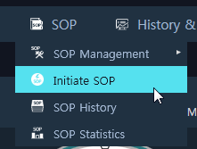
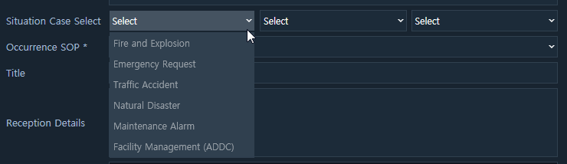
레코딩과 리팩토링(모듈화)
※Tip) 동적 목록(DropDown Item) 아이템에 대한 접근
WpfComboBox
WpfComboBox
WpfComboBox uIComboComboBox = this.UIPopupWindow.UIItemCustom.UIComboComboBox;
WpfComboBox uIRadComboBoxComboBox =
uIComboComboBox.SelectedIndex = 1;
OR
WpfComboBox uIComboComboBox = this.UIPopupWindow.UIItemCustom.UIComboComboBox;
WpfComboBox uIRadComboBoxComboBox =
// 'combo' 콤보 상자에서 'Fire and Explosion' 선택
uIComboComboBox.SelectedItem = “AItemText”;

Slide 22
Wait 명령어
Wait 전체 명령어
WaitForControlEnabled()
WaitForControlExist()
WaitForControlNotExist()
WaitForControlPropertyEqual()
WaitForControlPropertyNotEqual()
WaitForControlReady()
internal void WaitCCSMainWindow()
{
WinTitleBar ccsMainWindow_TitleBar = UIALZAHIYAH_AR04_06FWindow.UIALZAHIYAH_AR04_06FTitleBar;
ccsMainWindow_TitleBar.WaitForControlExist();
}

Slide 23
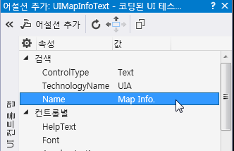
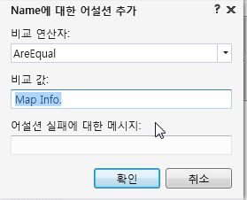
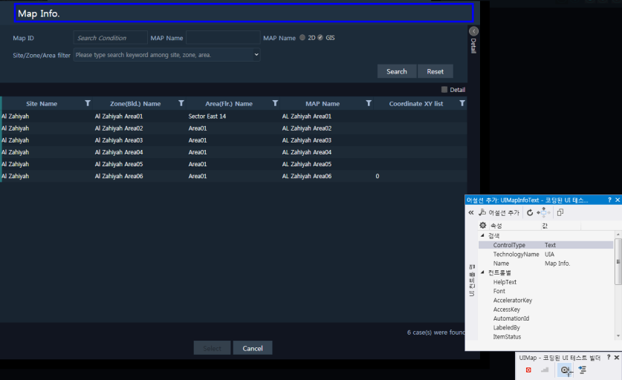
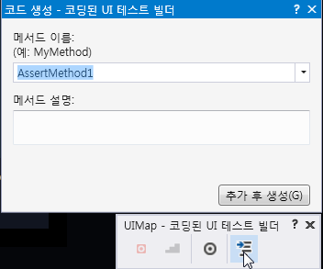
Assert 명령어
편집기를 이용한 추가 방법
실패시 표시될 메시지(옵션)
public void AssertSample()
{
#region Variable Declarations
WpfText uIMapInfoText = this.UIMapInfoWindow.UIItemCustom.UIUserControlCustom.UIMapInfoText;
#endregion
// 'Map Info.' 레이블의 'Name' 속성이 다음과 같은 경우 'Map Info.'인지 확인
Assert.AreEqual(this.AssertSampleExpectedValues.UIMapInfoTextName, uIMapInfoText.Name, "실패시 표시될 메시지(옵션)");
}

Slide 24
GUI 테스트 자동화 운용 핵심 팁
1) 자주 사용되는 스텝을 유틸리티화하여 호출 (예: 로그인)
2) 각 액션을 메소드로 모듈화하고 변수 입력 형태로 바꾸어 재사용성 극대화
3) 의미있는 액션 단위로 모듈화하면 UI 변경시 특정 모듈만을 다시 작성할 수 있도록.
4) 시작,종료 지점 규칙을 통일 – 팝업에서 작업하는 경우 메인창 – [팝업에서 수행] – 메인창 돌아오기
5) 기본적인 테스트(예: 네비게이션)를 담은 클래스를 상세 테스트와 분리해서 단기 회귀테스트 셋(Health 체크, Smoke 테스트용) 으로 운용
6) 테스트 데이터의 분리 및 한 곳에서의 관리 검토 -> 엑셀 csv 파일 등에서 import 받는 형태까지 -> 실 시간 DB 접속 프로그램 구현해서 참조하는 형태도..

Slide 25
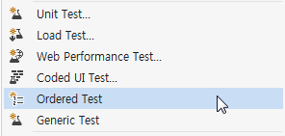
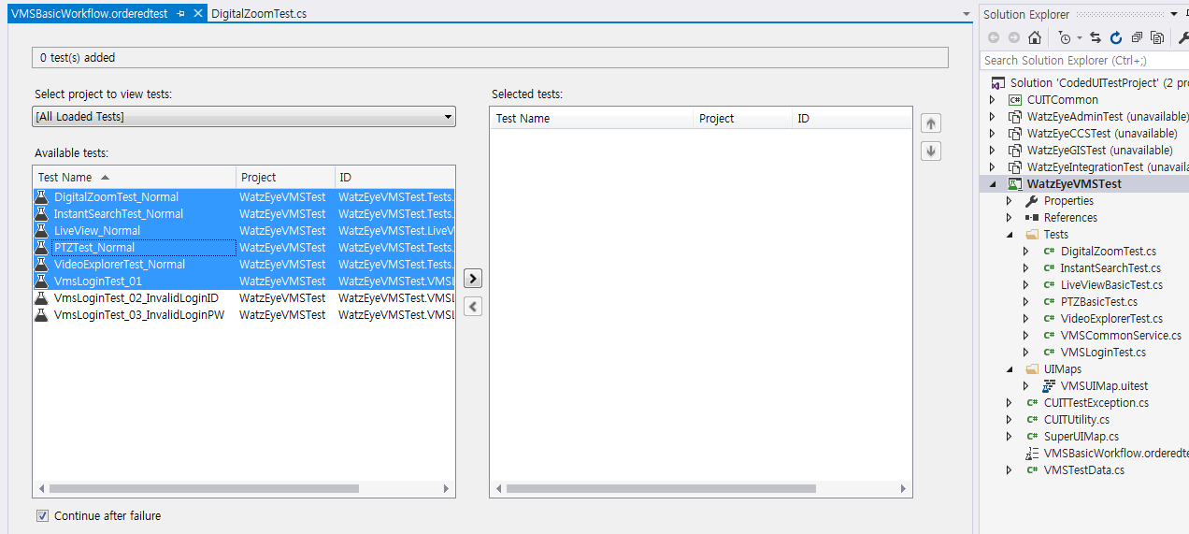
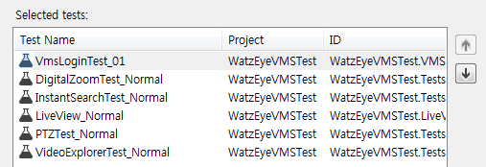
VisualStudio, OrderedTest를 이용한 테스트 재사용
※ Visual Studio의 Ordered Test를 이용해서
기존 테스크 클래스>메소드를 선택하고
순서를 지정해서 테스트를 구성할 수 있다
<= 상세 테스트로 작성한 테스트를 스모크 테스트용으로 재구성할 수 있다

Slide 26
CodedUI와의 BDD 접근
※ (To Do) SpecFlow 와의 연동…
참고 URL(영문) : http://www.specflow.org/getting-started/

Slide 27
감사합니다

